Slide 1
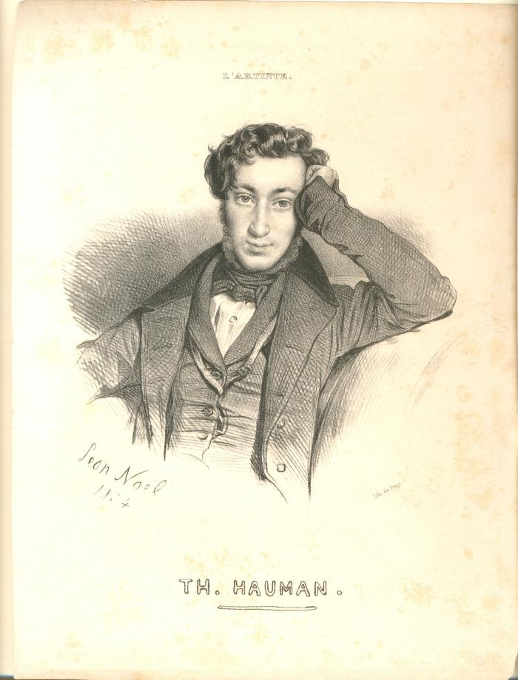
L'Artiste. Hauman, Théodore (00428)

